Slide 1
テック企業の採用試験から見る、フロントエンドコーダーに求められているもの
49011 末廣 貫己

Slide 2
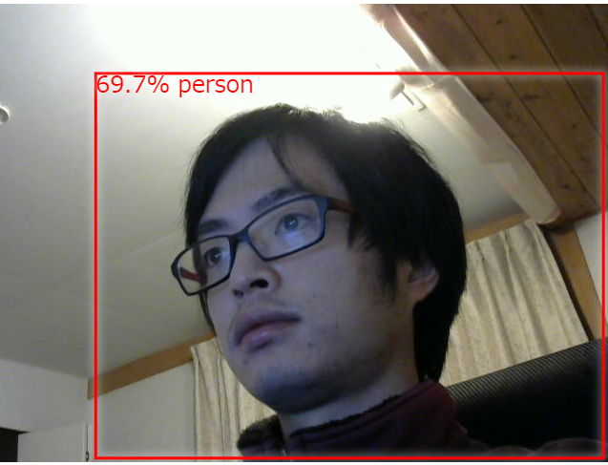
自己紹介
プロフ
末廣貫己 6年目(2017入社)
入社以来ほぼずっとフロントエンドエンジニア
Vue + TypeScript信者
趣味
ゲーム、特にオートチェス
画像
機械学習の人認識をテストしてたときのもの

Slide 3
「ゆめみ」のフロントエンド試験が公開されました
ゆめみホームページ
‘ゆめみでは、徹底的な透明性として、 ゆめみのナレッジや人事制度、福利厚生など、 社外にオープンにできるありとあらゆる情報を Notionで公開しています。’
↑これにより、ゆめみのフロントエンドの試験内容が公開
KSCだけではなく、他所様の試験を覗くことでフロントエンドには今何を求められているのか体験してくる

Slide 4
試験の概要
フロントエンドコーディング試験
フロントエンドで確認していること
概要
RESAS(外部API)から「都道府県一覧」を取得する
APIレスポンスから都道府県一覧チェックボックスを作成
チェックされた都道府県の人口構成をRESASから取得する
人口構成APIレスポンスから、X軸を年、Y軸を人口の折れ線グラフを表示する

Slide 5
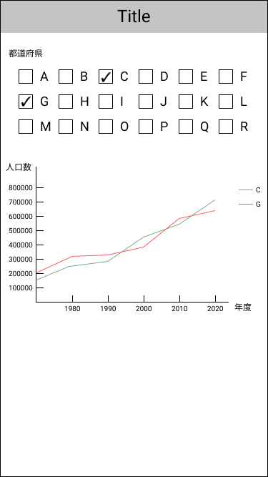
試験の概要
ワイヤーフレーム

Slide 6
試験の制約
基本制約
React/Vue.js/Angularのいずれかを用いてSPAを構築すること
PC/スマートフォン表示に対応すること
リンターやフォーマッターを適切に設定すること
リンターにはESLint、フォーマッターにはPrettierを使用すること
styleは自分で記述し、CSS・UIフレームワークなどは原則使用しないこと
リードエンジニアの場合、以下も追加
TypeScriptで記述すること
テストケース/テストコードを作成すること
テスト実行時にエラーが発生しないこと

Slide 7
試験の制約
その他
成果物は任意のホスティングサービスへデプロイし、閲覧可能にしておくこと
セキュリティを考慮して、コードを記述すること
Gitのコミット粒度、コミットメッセージも評価の対象
コンポーネントの粒度も評価の対象
チーム開発を意識してコードを記述すること

Slide 8
試験の制約から見えること
React/Angular/VueでSPAを構成
jQueryや生HTML操作などは求められていない
React/Angular/Vueいずれかの開発経験がほしい
スマホ対応のレスポンシブデザイン＋CSSモジュール使用禁止
自分で画面をリアクティブ対応できるようにするすべを知っている必要がある
Linter + Formatterを事前に指定
ESLintとPrettierが使える人であってほしい
開発経験者にはTypeScriptを要求
TypeScriptはゆくゆく使えるような人であってほしい
チーム開発を意識してコーディングすること
チームでPRを出せるようなコミット粒度を求めている
ディレクトリ構成や、コンポーネント粒度も他の人が見てもわかりやすいものを求めている

Slide 9
試験から見えること
テストではカバレッジも見られる
デグレを防ぐユニットテストが求められE2Eとかまでは求められていない。

Slide 10
フロントエンドコーディング試験で確認していること
フロントエンドで確認していること
Q. ワイヤー通りに実装すればいいの？見た目は変えても良い？
デザイナーを求めているわけではないのでセンスは問われない
個性を生かしたUIにしてほしい。
Q. 提出するにあたり注意すべきところは？
APIの仕様を考慮できているかをよく考えること
TypeScriptについて
Any型やAssertionを使っていないか？これらはなるべく避けてコーディングしてほしい
CIを使っているか？
メインブランチが更新されると成果物のサイトも更新されるような仕組みがあると良い。

Slide 11
試験で確認していることからわかること
今回利用するRESAS API …
APIキーをヘッダーに載せる必要があり、そのまま直にAPIリクエストしてしまうとAPIキーがモロ見えになる
また、GitHubにパブリックに公開するリポジトリであるため、APIキーはGitに載せない工夫がいる
APIキーはうまく隠せよ
APIキーがまる見えちゃった例

Slide 12
というわけで作ってみた

Slide 13
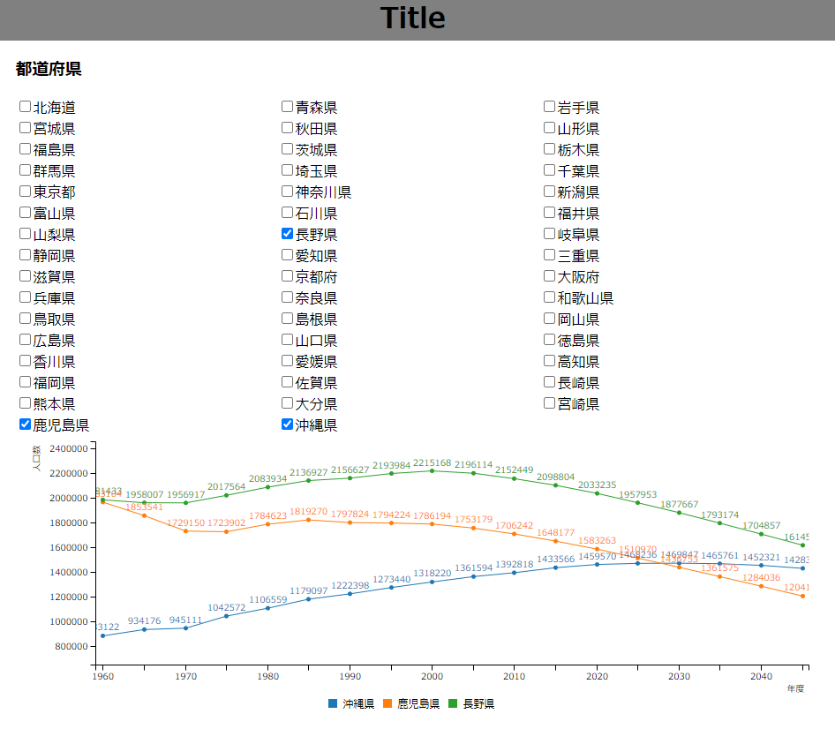
成果物
成果物リンク
構成
Vite(Vue3) + TypeScript
Linter + Formatter
ESLint + ESLint Plugin Prettier
グラフツール
c3js(d3jsのサブセット)
テストツール
Vitest
デプロイ先
Netlify
Lambda
Netlify Functions

Slide 14
成果物について解説

Slide 15

Viteについて
フロントエンドに向いた高速ビルドツール
Vue, React, Preactに対応
開発時はバンドルが不要なのでサーバーの立ち上げが早い
ホットリロードに差分修正機能があり、開発の規模によらず高速リロードされる
Esbuildが採用されている
採用理由
新しくて面白そうだから

Slide 16


ESLint + Prettier
ESLint
JavaScriptのコーディングルール整備を行ってくれるツール
JavaScriptだけに焦点を当てているためその分細かいルールを敷くことが可能
TypeScript + Vueではそれぞれの拡張モジュールをインストールすることでルール付けが可能
Prettier
HTML, Markdown, GraphQLなどもう少し広い範囲でコードフォーマットをしてくれるツール
ルールを少なくした分広い範囲に対応可能
ESLintとPrettier、どちらもVSCodeの拡張が公式からリリース
ファイル保存時にそれぞれのルールでフォーマット可能

Slide 17
ESLint + Prettier
しかし…
両方の拡張を同時採用するとルールのバッテイングなどで保存時のフォーマットがうまくいかない場合がある。
そこで、ESLintの拡張にprettierの拡張を採用
ESLintのVSCode拡張だけでPrettierの適応も行う
ESLintのPrettier拡張は優秀でPrettierの設定ファイル.prettierrcファイルも読めるため移行も簡単
採用理由
採用しろと言われたから

Slide 18
グラフツール C3.js
c3jsはd3.jsをグラフ特化でより使いやすくしたもの
d3.jsはデータ可視化のための専用ツールであるためSVGでデータを可視化できるが開発に時間がかかる
chart.jsは簡単に描画こそできるが、canvasでの描画なので気に入らない
ある程度簡単に開発でき、SVGでグラフ描画ができるc3.jsで間を取ることに
c3.js VS d3.js VS chart.js

Slide 19

テストツール Vitest
Jestの代替で、Viteを搭載した超高速なユニットテストフレームワーク
ビルドツールにViteを利用している場合利用可能
特徴
Jestの約半分の時間でテストの実施可能
ソースコード内にテストの記入可能
TypeScriptサポート
テストのホットリロード
採用理由
新しくて面白そうだから

Slide 20
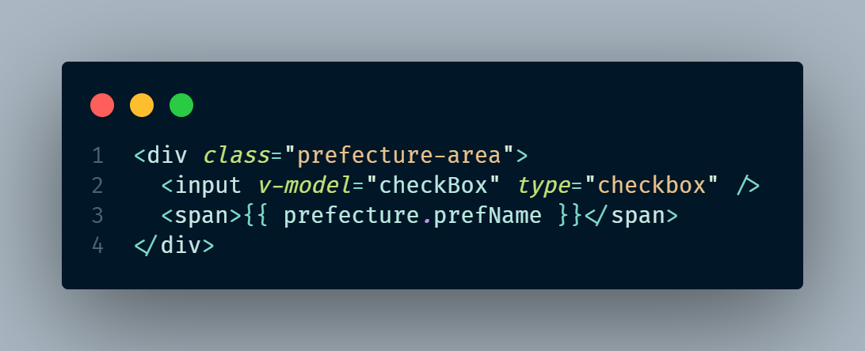

Vue3でのテストの書き方 描画コンポーネント
ソースコード

Slide 21
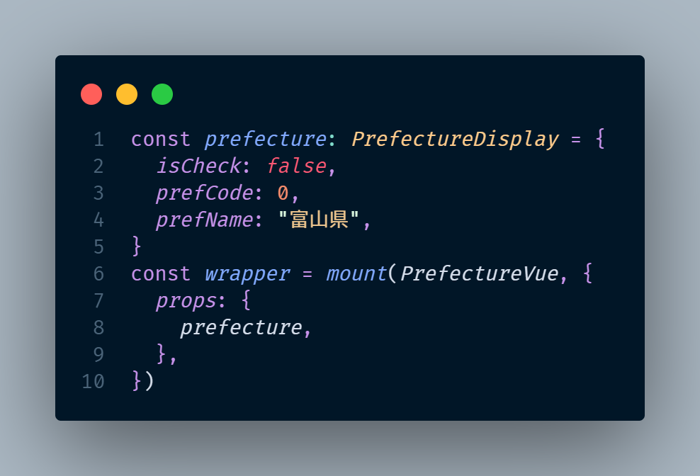
Vue3でのテストの書き方 描画コンポーネント
テストコード
ソースコード
描画内容の確認
データをVueファイルへバインド

Slide 22
Vue3でのテストの書き方 描画コンポーネント
テストコード
ソースコード
描画内容の確認
データをVueファイルへバインド

Slide 23
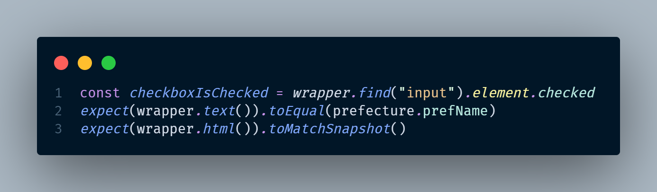
Vue3でのテストの書き方 描画コンポーネント
ソースコード
描画内容の確認
実際に描画されたHTMLから内容のチェック

Slide 24
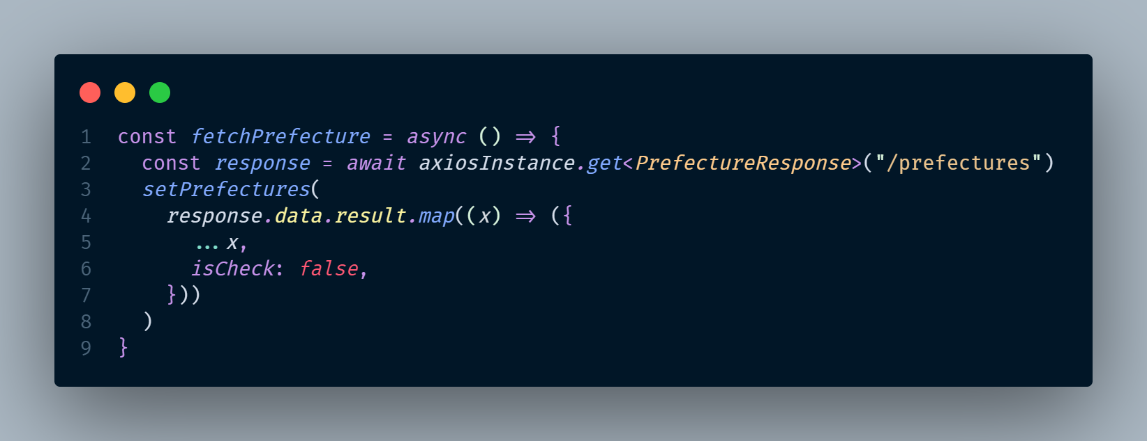
Vue3でのテストの書き方 State
人口取得のAction

Slide 25
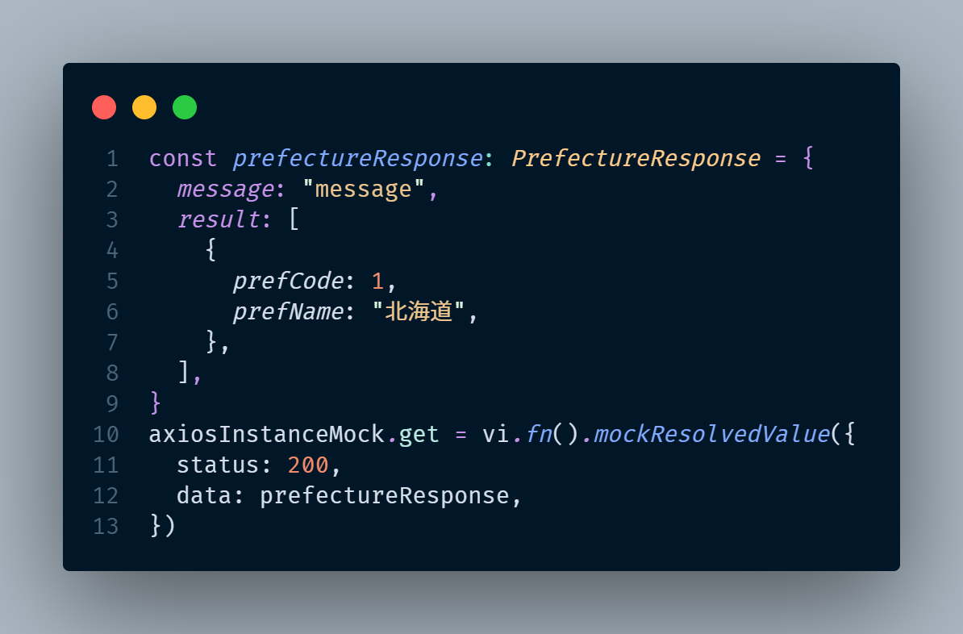
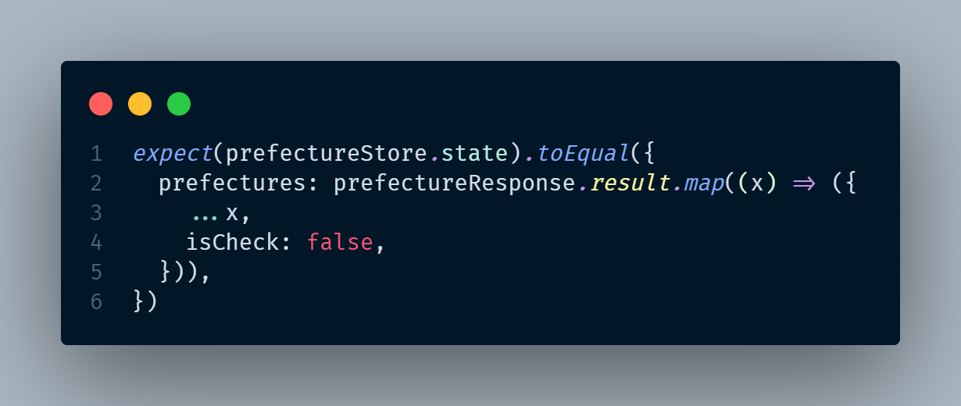
Vue3でのテストの書き方 State
Axiosのモックを作成
Stateの様子を確認

Slide 26
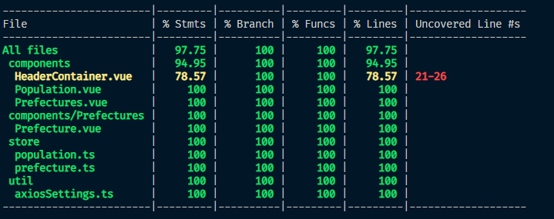
結果…
全てのソースコードをテストコードが通過し…
🤔🤔🤔🤔🤔🤔

Slide 27
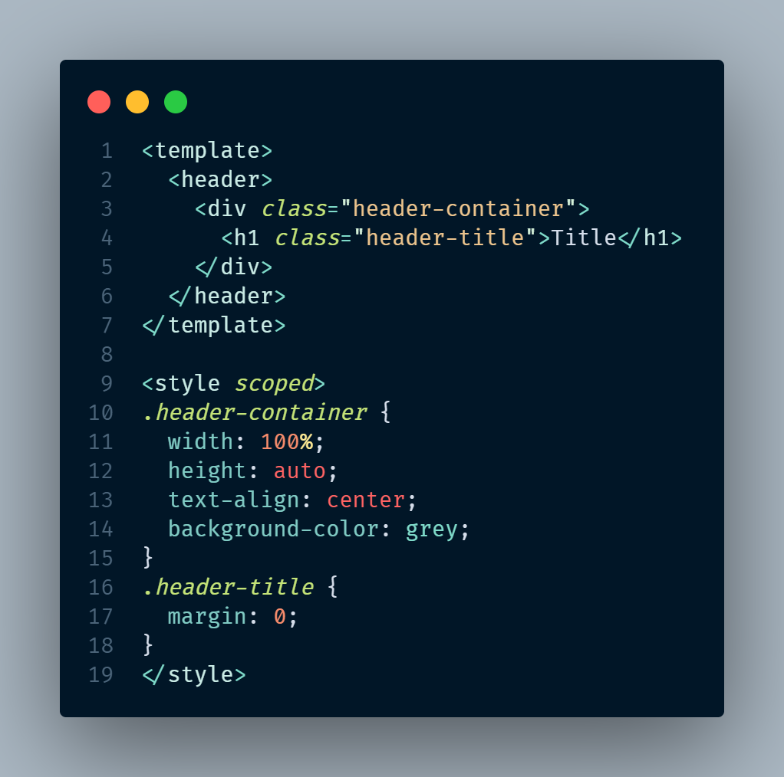
結果…
全てのソースコードをテストコードが通過し…
全体で19行しかないのに21行目から26行目がテストされてない？？？？？
🤔🤔🤔🤔🤔🤔

Slide 28

Netlifyについて
Netlifyは静的サイトのホスティングサービス
特徴
Gitリポジトリとつなげビルドコマンドと成果物のフォルダを指定すればデプロイができる
マスタブランチに連動し変更に応じて自動デプロイされる
CMS機能があり、CMSからページ更新、リポジトリへのPushもできる
Netlify Function(後述)
Denoプロジェクトもデプロイ可能
採用理由
無料で簡単にGitリポジトリからサイトのデプロイができる＋Netlify Functionがあるから

Slide 29
Netlify Functionsとは
Netlifyが提供する簡単にサーバーサイドを構築できるサービス
いわゆるAWSのlambdaと同じでAPIを作成することができる。
125000リクエスト/月までなら無料なので、今回はこの無料枠でサーバー側を簡易作成

Slide 30
Netlify Functionsとは
クライアント
RESAS API
これでは前述のAPIキーがクライアントから丸見えなので…
クライアント
Netlify Function
RESAS API
Netlify Functionをサーバーサイドとして、APIキーを秘匿化することに
Lambdaと同じなので、簡単な操作を実行しレスポンスを返す関数化することが出来、フロントエンドエンジニアにも簡単に実装可能だった

Slide 31
まとめ

Slide 32
まとめ
Netlify Functionを経由することでAPIレスポンスが遅くなった。
もっと早い(構築容易性、レスポンス速度)サーバー構築はできないか？
そもそもNetlify以外へデプロイする場合はどうすればいいか？
APIキー秘匿化のためのベストプラクティスとはいえない。
テストが不十分
APIレスポンスエラーケースのテストが不十分
カバレッジが100％になってない
Function側のテストケースが実装できず(時間間に合わず)

Slide 33
まとめ
ゆめみのフロントエンドテストは作るの自体は非常に簡単
プロダクトコードだというふうに考えて独力でセキュアなコードを書くのはとっても大変
特にAPIキーの秘匿化はフロントエンドテストなのにサーバーを立てる必要がある
(多分「フロントエンジニアでもそれくらいできないとだめだよ」って意味だと思う)
今、自分がフロントエンドエンジニアとして何が出来ないか、可視化されるのでとても良い訓練
私はテストがダメでした。

